Slide 1
المرحلة 1
6
1
3
مراجعة
الدرس 12
الدرس 11
الدرس 10
الدرس 9

Slide 2






أيقونات توجيهية
توجيهات الأستاذ(ة)
تعيين تلميذ للإجابة
المرور بين الصفوف
عرض فيديو
المرور إلى الشريحة الموالية بعد عرض الفيديو
العمل في ثنائيات

Slide 3

برمجة الأسبوع الثالث
(ة)خاص بالأستاذ
الدرس 10
الدرس 9
جداء الأعداد الكسرية (1)
الكسور المختلطة
الدرس 12
الدرس 11
حل المسائل : وضعيات المقارنة (1)
جداء الأعداد الكسرية (2)
مراجعة
مراجعة وتثبيت دروس الأسبوع

Slide 4
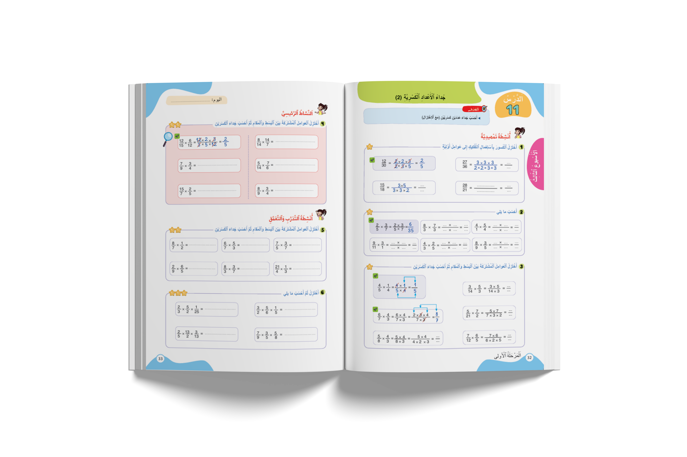
درس اليوم
(ة)خاص بالأستاذ
جداء الأعداد الكسرية (2)

Slide 5



(ة)خاص بالأستاذ
مراحل الدرس
1
افتتاح الدرس
1
15
1
2
نمذجة
10
1
ممارسة موجهة
3
15
1
ممارسة مستقلة
4
12
1
اختتام الدرس
5
3

Slide 6
(ة)خاص بالأستاذ
عند نهاية الدرس
على الأقل 80% من المتعلمين سيكونون قادرين على:
حساب جداء عددين كسريين (مع الاختزال)

Slide 7

(ة)خاص بالأستاذ
افتتاح الدرس
1
تصحيح الواجبات المنزلية
الحساب الذهني
1

Slide 8



مرحباً سنتابع درسا جديدا مع مجد وندى.

Slide 9
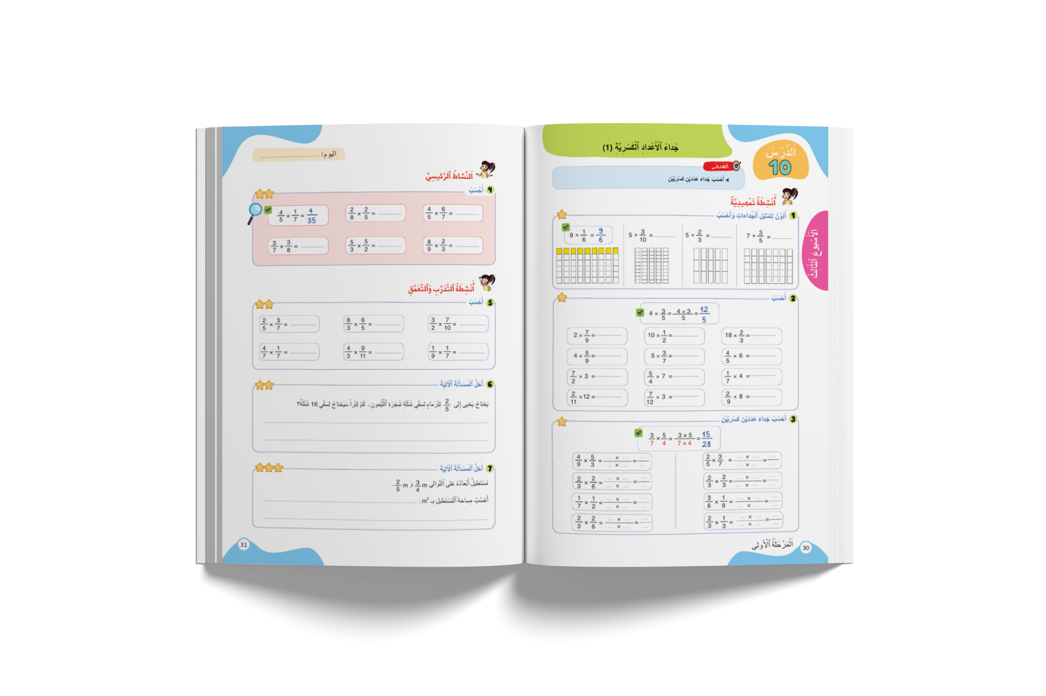
خذوا الكراسة، ص 31 ، سنصحح تمارين الواجب المنزلي.

Slide 10

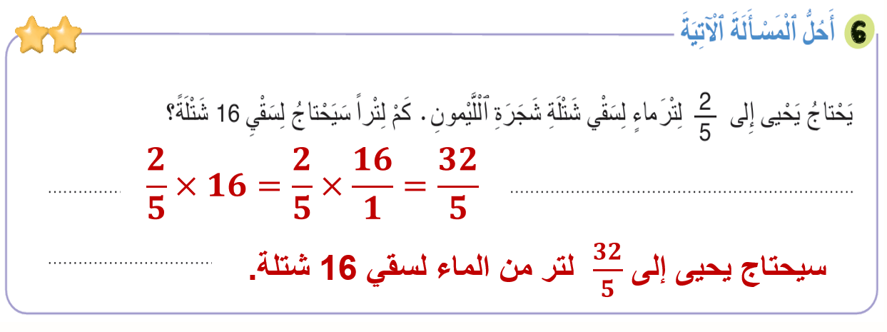
صححوا.
1

Slide 11
(ة)خاص بالأستاذ
افتتاح الدرس
1
تصحيح الواجبات المنزلية
الحساب الذهني
1

Slide 12


سنبدأ الحساب الذهني. خذوا دفاتر البحث.

Slide 13


لديكم دقيقة واحدة للإنجاز. دوّنوا النتيجة فقط في دفاتركم كما في المثال.
$$8×3$$
A
5 + 7 = …
مِثالٌ :
A
24
اُكْتُبوا في دَفاتِرِكُمْ:

Slide 14

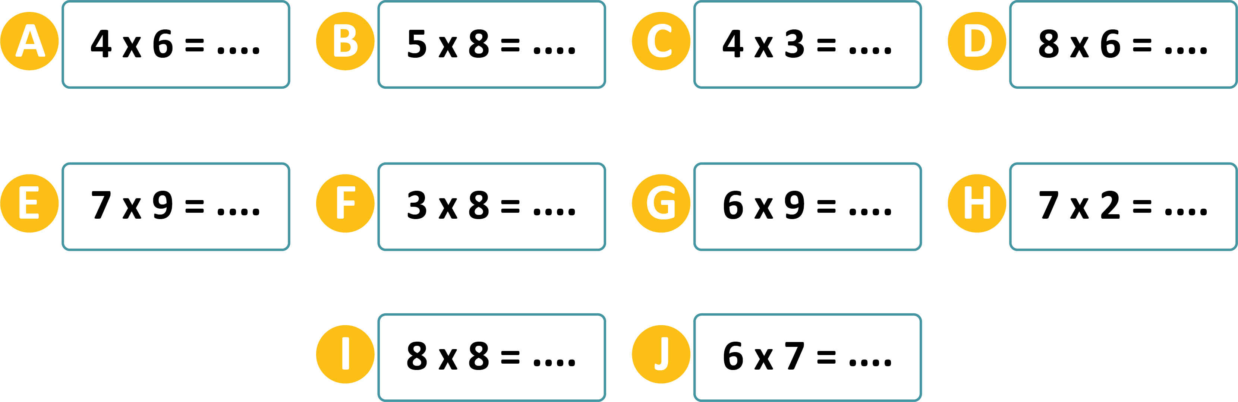
عرض فيديو الحساب الذهني

Slide 15
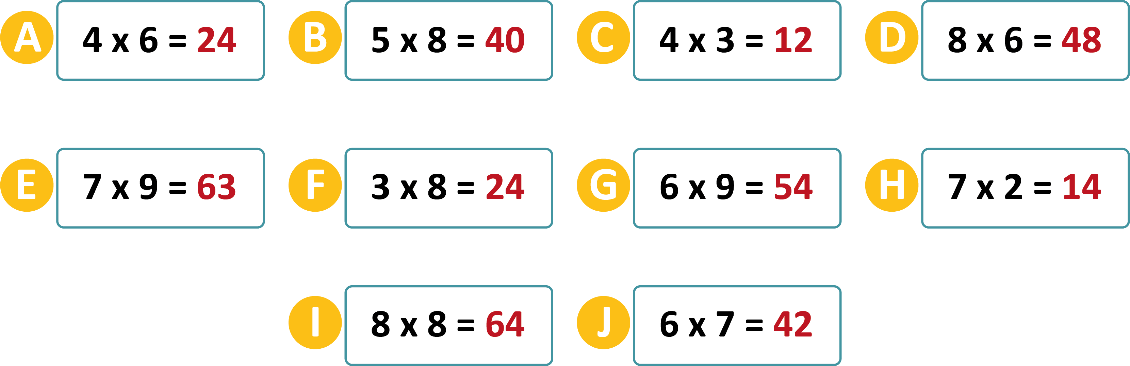
صححوا، لديكم دقيقة واحدة

Slide 16
(ة)خاص بالأستاذ
نمذجة
2
حساب جداء عددين كسريين (مع الاختزال)

Slide 17


الآن سنتعلم كيفية حساب جداء عددين كسريين وكتابته على شكل مختزل.

Slide 18
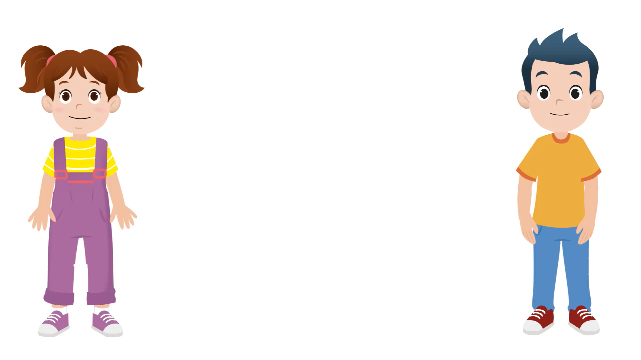
عرض فيديو النمذجة

Slide 19
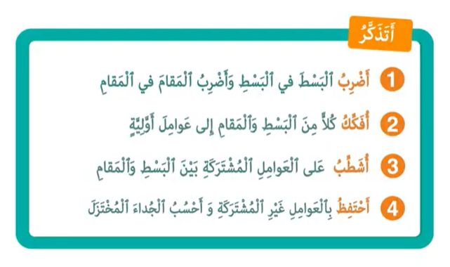
من يذكرنا بخطوات حساب جداء عددين كسريين وكتابته على شكل مختزل.

Slide 20
(ة)خاص بالأستاذ
ممارسة موجهة
3
النشاط 1
النشاط 2
النشاط 3

Slide 21
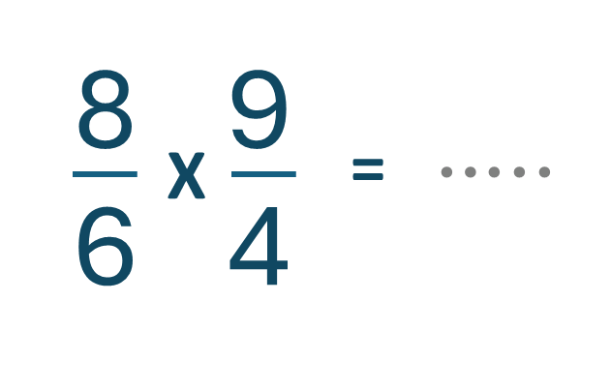
انتبهوا ، سنحسب جداء العددين الكسريين التاليين مع الاختزال خُطْوَةً خطوة.

Slide 22

خذوا الألواح.

Slide 23
ماذا نفعل في الخطوة الأولى؟
أحتفظ
4
أشطب
3
أفكك
2
أضرب
1

Slide 24
على الألواح اضربوا البسط في البسط والمقام في المقام.
أحتفظ
4
أشطب
3
أفكك
2
أضرب
1
8
9
…..
X
=
6
4

Slide 25
ارفعوا الألواح.

Slide 26
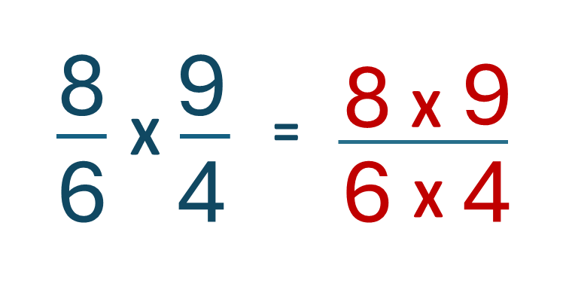
صححوا. من يشرح لنا كيف توصل إلى الجواب؟
أحتفظ
4
أشطب
3
أفكك
2
أضرب
1

Slide 27
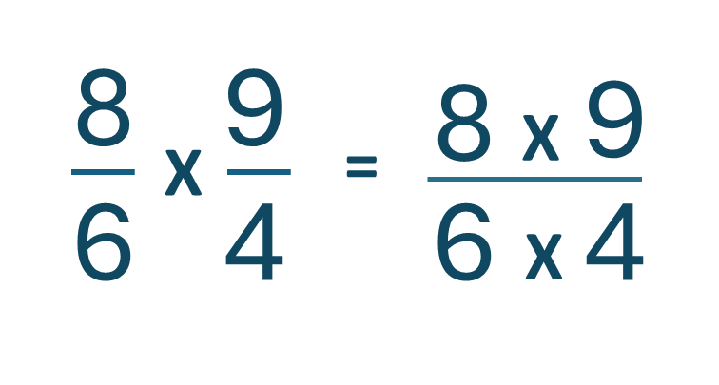
ماذا نفعل في الخطوة الثانية؟
أحتفظ
4
أشطب
3
أفكك
2
أضرب
1

Slide 28
على الألواح، فككوا الجداء 8 × 9 والجداء 6 ×4 لإبراز العوامل المشتركة بين البسط والمقام.
أحتفظ
4
أشطب
3
أفكك
2
أضرب
1

Slide 29
ارفعوا الألواح.

Slide 30
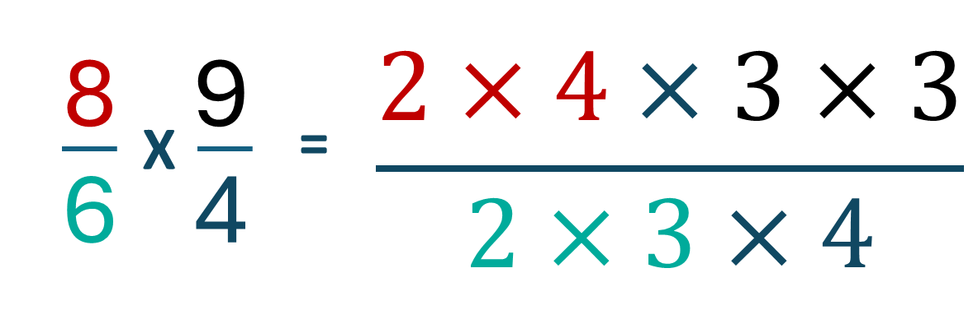
أحسنتم يمكننا التفكيك مباشرة إلى عوامل أولية لكن من يشرح لنا كيف توصلنا إلى هذا الجواب؟
أحتفظ
4
أشطب
3
أفكك
2
أضرب
1

Slide 31
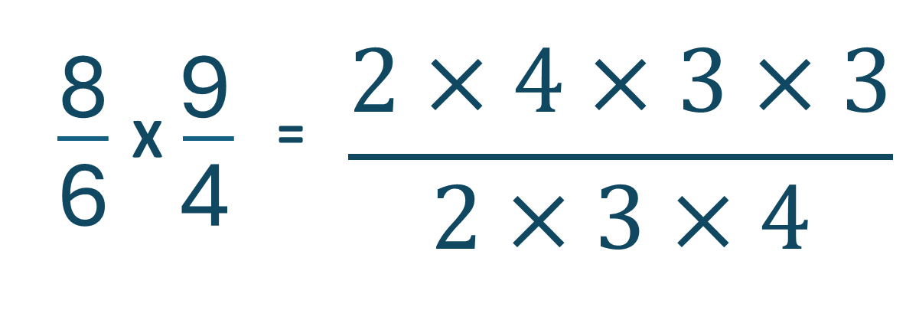
ماذا نفعل في الخطوة الثالثة؟
أحتفظ
4
أشطب
3
أفكك
2
أضرب
1

Slide 32
على الألواح شطبوا على العوامل المشتركة بين البسط والمقام.
أحتفظ
4
أشطب
3
أفكك
2
أضرب
1

Slide 33
ارفعوا الألواح.

Slide 34
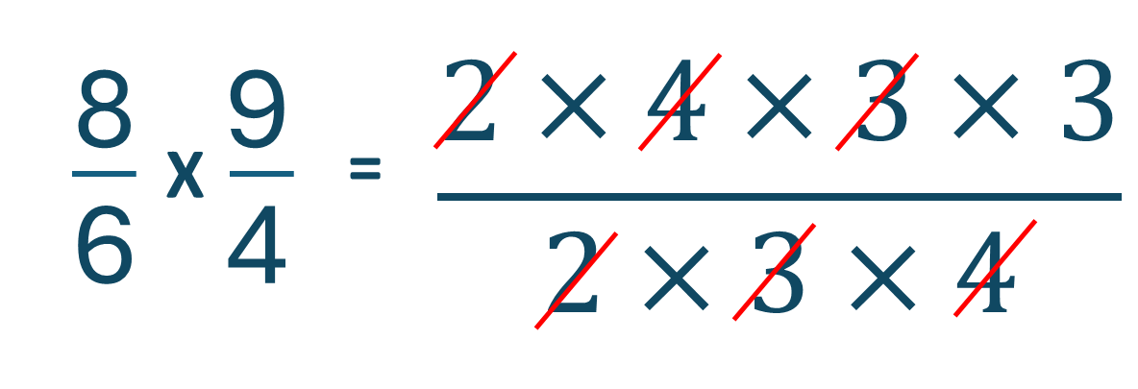
صححوا. من يشرح لنا كيف توصل إلى الجواب؟
أحتفظ
4
أشطب
3
أفكك
2
أضرب
1

Slide 35
ماذا نفعل في الخطوة الرابعة؟
أحتفظ
4
أشطب
3
أفكك
2
أضرب
1

Slide 36
على الألواح احتفظوا فقط بالعوامل غير المشتركة واكتبوا الجداء على شكل مختزل.
أحتفظ
4
أشطب
3
أفكك
2
أضرب
1

Slide 37
ارفعوا الألواح.

Slide 38
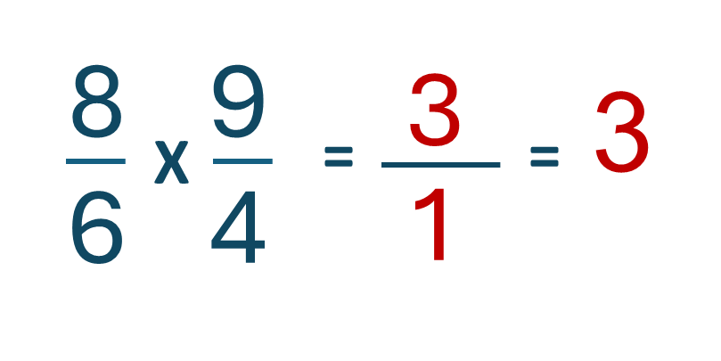
صححوا. من يشرح لنا كيف توصل إلى الجواب؟
أحتفظ
4
أشطب
3
أفكك
2
أضرب
1

Slide 39
(ة)خاص بالأستاذ
ممارسة موجهة
3
النشاط 1
النشاط 2
النشاط 3

Slide 40
خذوا الألواح.

Slide 41
على الألواح احسبوا جداء العددين الكسريين التاليين:
5
9
…..
X
=
2
10

Slide 42
ارفعوا الألواح.

Slide 43
صححوا. من يقوم إلى السبورة ليشرح لنا كيف توصل إلى الجواب؟
5
9
9
X
=
2
10
4

Slide 44
(ة)خاص بالأستاذ
ممارسة موجهة
3
النشاط 1
النشاط 2
النشاط 3

Slide 45
الآن، خذوا كراساتكم، الصفحة 33.

Slide 46
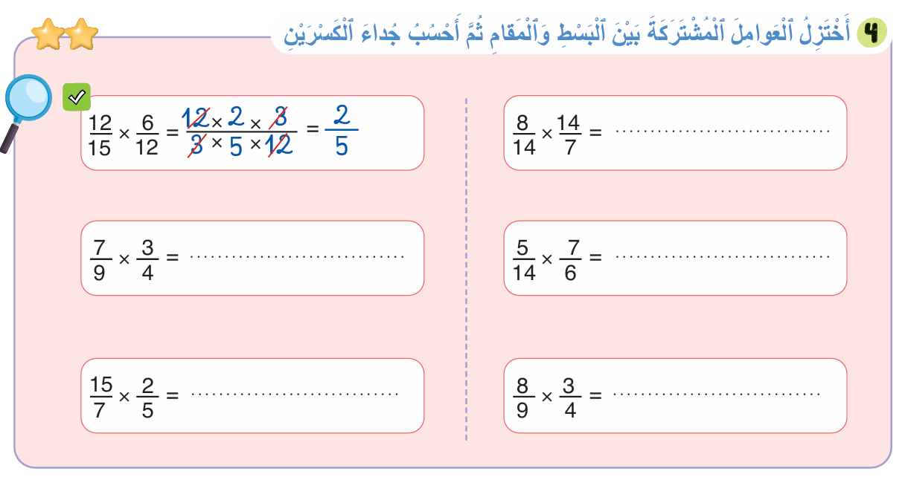

لديكم 5 دقائق للإنجاز، سأمر بين الصفوف لمساعدتكم.
5

Slide 47


الآن، ستشتغلون في ثنائيات. كل واحد منكم يقارن إنجازه بإنجاز زميله

Slide 48
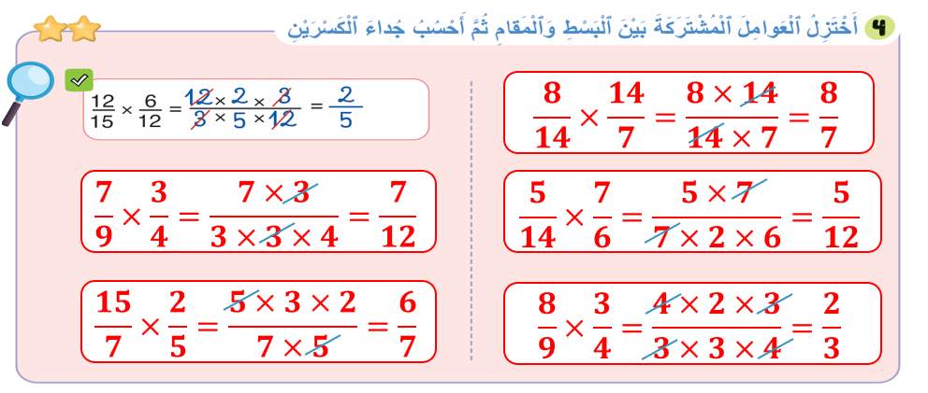
صححوا، من يشرح لنا كيف توصل إلى الجواب؟

Slide 49
(ة)خاص بالأستاذ
ممارسة مستقلة
4
أنجز بمفردي

Slide 50
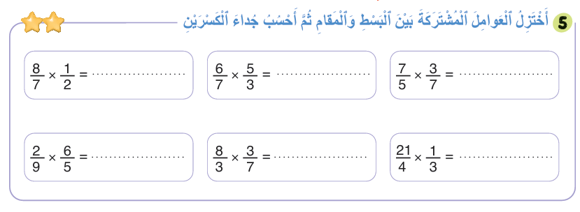
أنجزوا النشاط رقم 5 على الصفحة 31. لديكم 5 دقائق.
سأمر بين الصفوف لمساعدتكم وتدوين ملاحظاتي على كراساتكم.
5

Slide 51
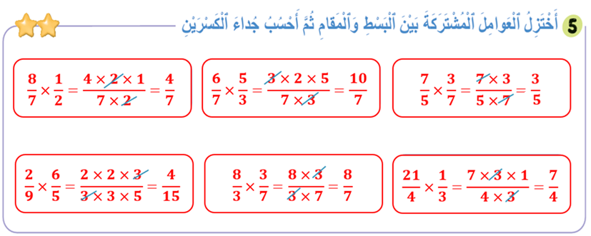
صححوا.

Slide 52
(ة)خاص بالأستاذ
اختتام الدرس
5

Slide 53
انتبهوا جيدا ! في المنزل أكملوا الأنشطة التي لم نقم بإنجازها في الصفحتين 32 و 33.

Slide 54


إلى اللقاء. في الحصة القادمة، سنقوم بتصحيح الأنشطة المنجزة في المنزل.

